Slide 1
РЕСПУБЛИКА БАШКОРТОСТАН
ГОСУДАРСТВЕННОЕ
АВТОНОМНОЕ УЧРЕЖДЕНИЕ РЕСПУБЛИКАНСКИЙ ЦЕНТР
ВОЛОНТЕРСКОГО ДВИЖЕНИЯ
И ПОДДЕРЖКИ
МОЛОДЕЖНЫХ ИНИЦИАТИВ

Slide 2
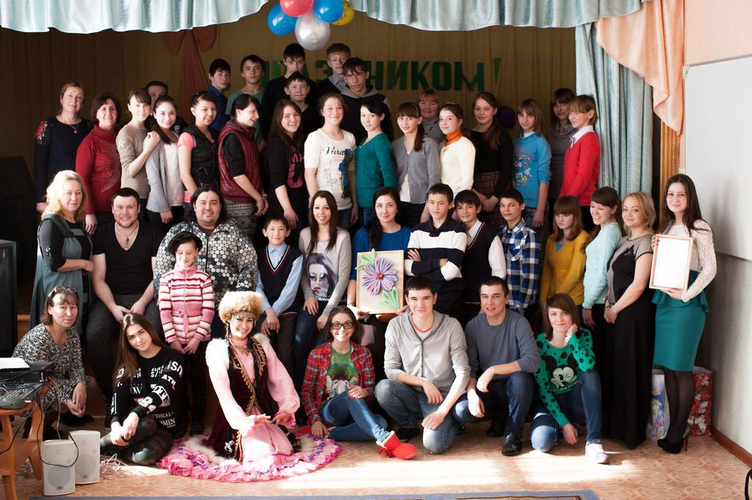
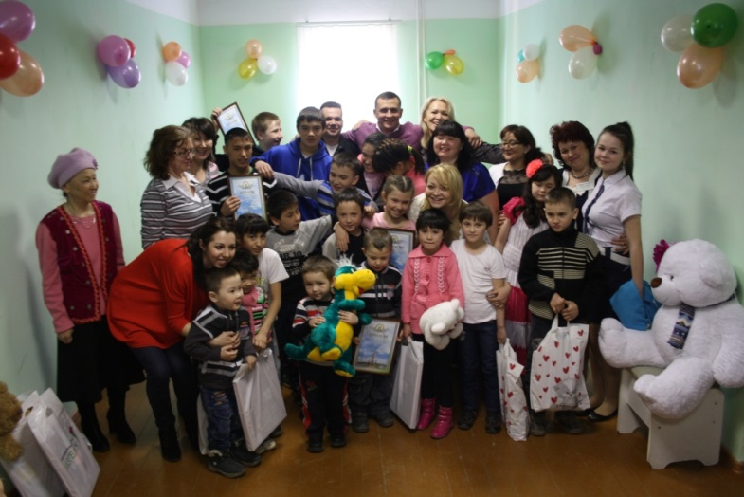
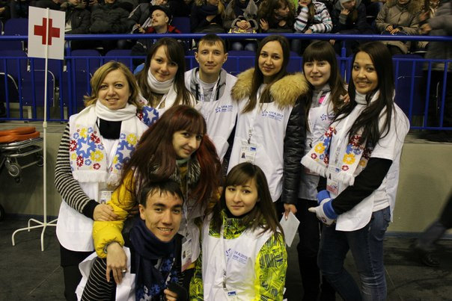
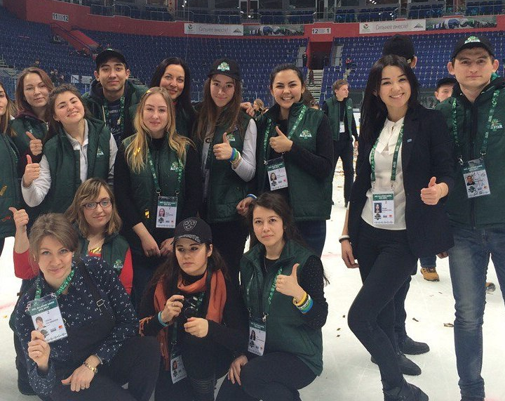
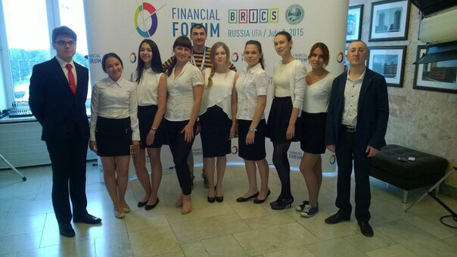
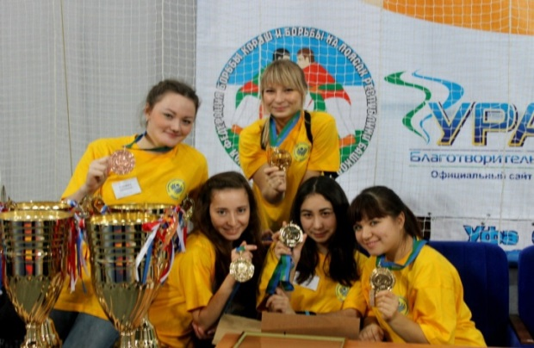
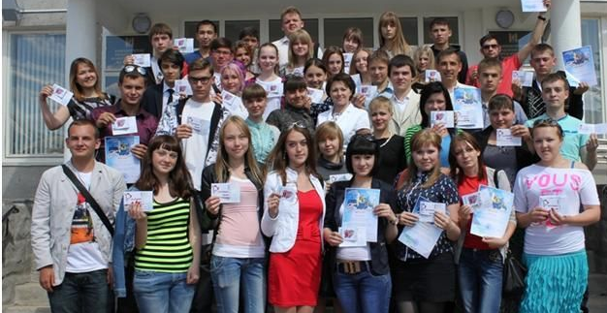
РЕСПУБЛИКА БАШКОРТОСТАН

Slide 3
НОРМАТИВНАЯ БАЗА
Российская Федерация:
План мероприятий по развитию волонтерского движения в Российской Федерации на 2018-2020 годы
(утв. Правительством РФ 05.07.2017 N 4723п-П44)
Республика Башкортостан:
План мероприятий («дорожная карта») по развитию волонтерского движения в Республике Башкортостан на 2018-2020 годы (утв. Правительством РБ 28.12.2017 N 1343-р)
План по проведению мероприятий Года добровольца (волонтера) Российской Федерации в Республике Башкортостан
(утв. Правительством РБ 18.04.2018 Протокол №1)

Slide 4
ИСТОРИЯ РАЗВИТИЯ ВОЛОНТЕРСКОГО ДВИЖЕНИЯ
В РЕСПУБЛИКЕ БАШКОРТОСТАН
2015 год
ГАУ Республиканский центр волонтерского движения и поддержки молодежных инициатив
2018 год
Реестр волонтерских организаций Республики Башкортостан
Примечание:
В Республике Башкортостан по итогам ежегодного опроса наблюдается расширение сети Волонтерских Объединений
Количество, занимающихся волонтерством на постоянной основе – 15,0 тыс. человек

Slide 5
ВОЛОНТЕРСКИЕ ЦЕНТРЫ РЕСПУБЛИКИ ВОШЕДШИЕ
В АССОЦИАЦИЮ ВОЛОНТЕРСКИХ ЦЕНТРОВ
5.
1.
Ассоциация волонтерских центров
ГАУ Республиканский центр
волонтерского движения и
поддержки молодежных инициатив
Волонтерский
центр
2.
4.
Башкирский
Государственный
Педагогический
Унивесритет
им. М.Акмуллы
3.

Slide 6
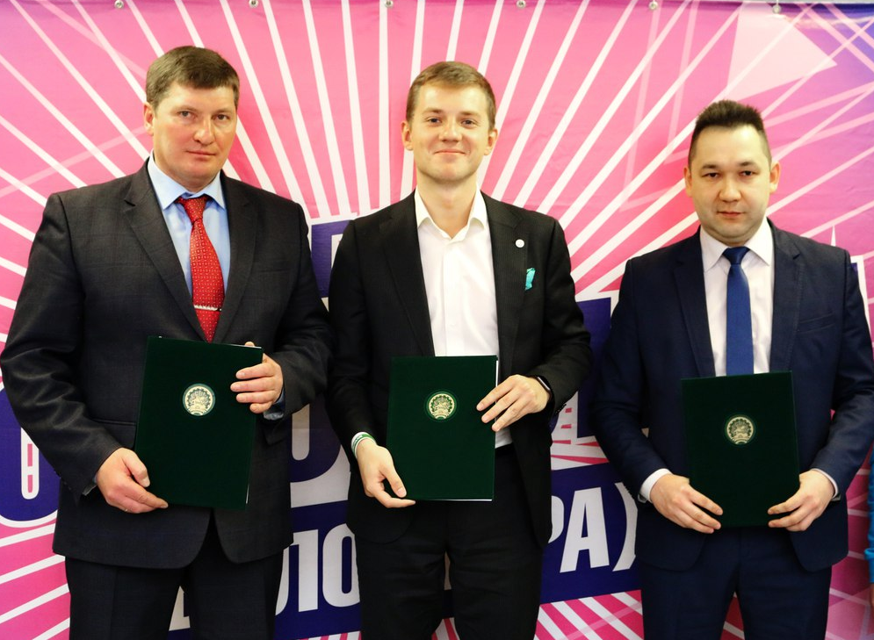
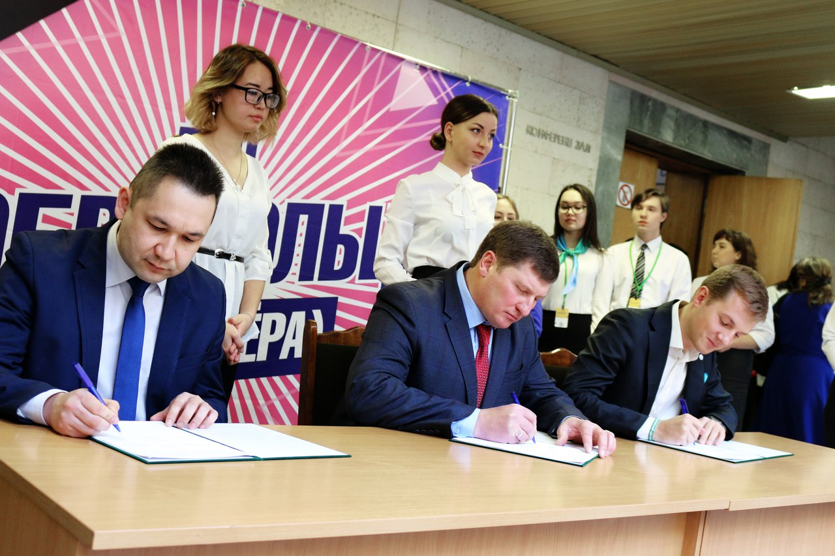
ПОДПИСАНИЕ СОГЛАШЕНИЯ О РЕСУРСНОМ ЦЕНТРЕ ПО РАЗВИТИЮ ВОЛОНТЕРСТВА В РЕСПУБЛИКЕ БАШКОРТОСТАН

Slide 7
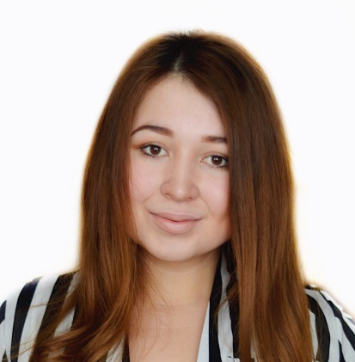
ЛАУРЕАТЫ ВСЕРОССИЙСКОГО КОНКУРСА
«ДОБРОВОЛЕЦ РОССИИ - 2017»
Эвелина Екатерина Эльнара Альфина
Холодова Савельева Бадалова Мамбетова
ЛАУРЕАТЫ ВСЕРОССИЙСКОГО КОНКУРСА
«ДОБРОВОЛЕЦ РОССИИ-2017»
Эвелина Холодова – номинация «Волонтерство Победы»
Екатерина Савельева – номинация «Серебряное волонтерство»
Эльнара Бадалова – номинация «Событийное волонтерство»
Альфина Мамбетова – номинация «Социальное волонтерство»

Slide 8
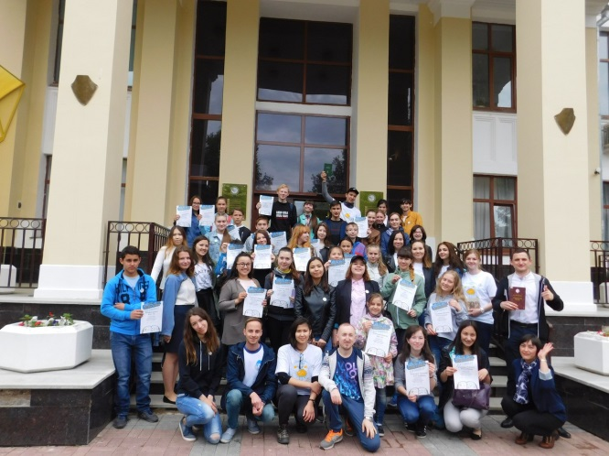
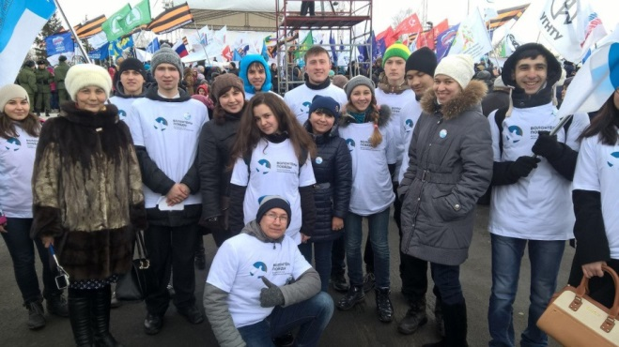
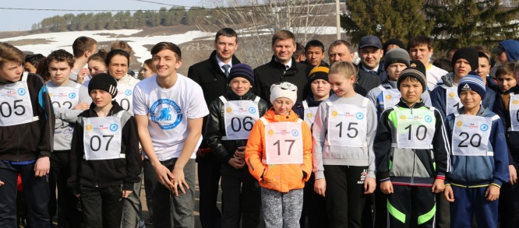
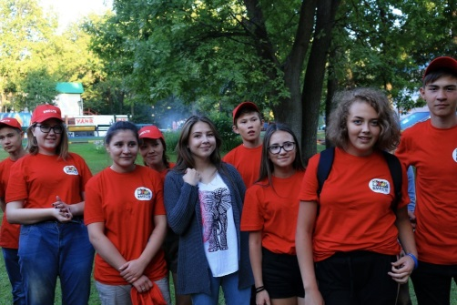
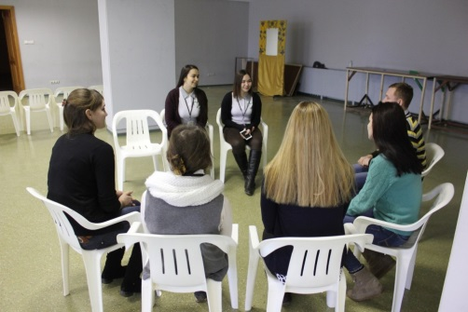
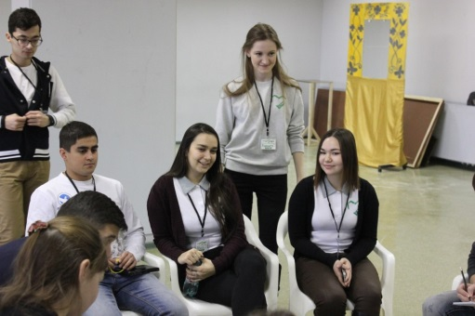
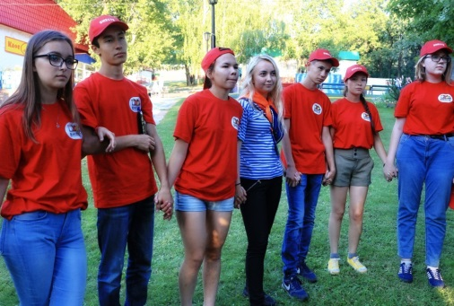
СИСТЕМАТИЧЕСКАЯ РАБОТА С ДОБРОВОЛЬЦАМИ (ВОЛОНТЕРАМИ)
ВЗАИМОДЕЙСТВИЕ С АССОЦИАЦИЕЙ ВОЛОНТЕРСКИХ ЦЕНТРОВ И РОСПАТРИОТЦЕНТРОМ
ОБУЧЕНИЕ ДОБРОВОЛЬЦЕВ (ВОЛОНТЕРОВ)

Slide 9
ВЗАИМОДЕЙСТВИЕ С ГОСУДАРСТВЕННЫМ
СОБРАНИЕМ-КУРУЛТАЕМ РЕСПУБЛИКИ БАШКОРТОСТАН
Комитет по здравоохранению,
социальной политике
и делам ветеранов
Комитет по образованию,
культуре, спорту
и молодежной политике
Социальное
Направления
Событийное
Медицинское
Культурное
Патриотическое
Спортивное
Корпоративное
Экологическое
Комитет по местному самоуправлению,
развитию институтов гражданского общества
и средствам массовой информации
Комитет по аграрным вопросам,
экологии и природопользованию

Slide 10
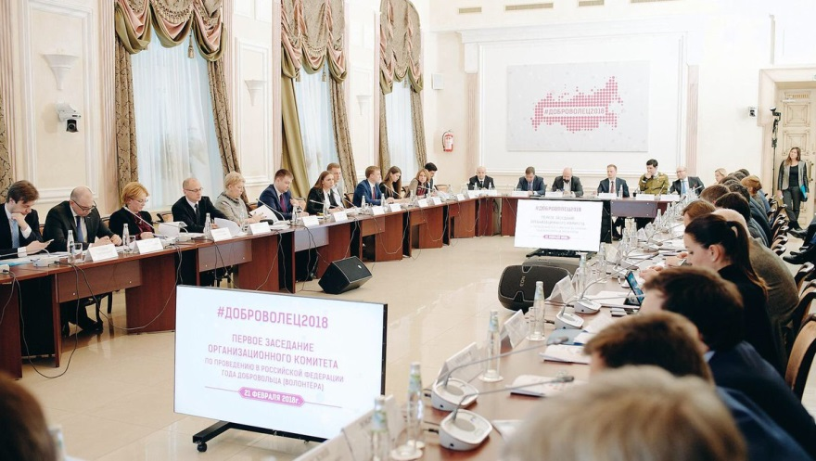
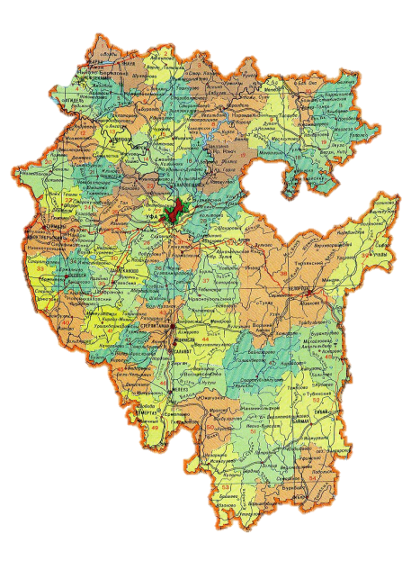
РАЗВИТИЕ
ДОБРОВОЛЬЧЕСКОГО (ВОЛОНТЕРСКОГО) ДВИЖЕНИЯ
ОРГАНИЗАЦИОННЫЙ КОМИТЕТ
63 муниципалитета = 63 куратора

